Slide 1




クライドソーシングのプロジェクトへの活用研究
矢吹研究室 1142123 渡邊雄大
Background
クラウドソーシング
不特定多数の受注者
依頼者
業務
クラウドソーシングの種類
タイプ | タスクの概要 | タスクの例 | プラットフォーム
デザイン& クリエーティブ型 | 時間の見通しは立たない， 課題解決など知的創造的な仕事 | 科学的問題の解決，商品のデザイン，写真などの投稿等 | i Stock Thredless.com Lancers
プロジェクト型 | 数時間～数日程度のある一定の完結した仕事 | プログラミング，翻訳，書類の入力等様々 | Elance Lancers
マイクロタスク型 | 数秒～数分程度の分断された作業 | 10秒の音声書き取り，画像のタグ付け，名刺の入力等の単純作業 | Amazon Mechanical Turk Lancers
ヒト・モノ・情報の調達として
このクラウドソーシングが活かせるのではないか？
Purpose
クラウドソーシングのサイトからデータを集めデータマイニングを行い，ＰＭに活用できるか検討する．

Slide 2
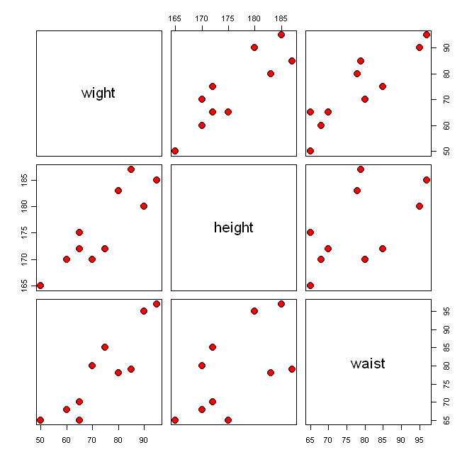

Relation with PM
ヒト・モノ・情報はプロジェクトを行っていくうえでとても大切であるが，これら調達する時にクラウドソーシングを使うと効率よく行うことができる．
How To Do
①クラウドソーシングについての調査をする
②クラウドソーシングの利用されているツールを調査する
③Lancersの中から有効な過去の発注データを集める
④集めたデータからデータマイニングを行う
⑤データマイニングを行った結果が有効か検討をする
Current situation
③
取得するデータの内容
④
・カテゴリ１
・カテゴリ２
・閲覧された回数
・お気に入りの登録数
・提案の人数
・提案の件数
・依頼方法
・募集期間（日）
・依頼金額
A plan for the future
日程 | 研究内容
12/16~12/20 | ⑤データマイニングを行った結果が有効か検討する

